Slide 1

Менторинг.
Результаты российских и зарубежных менторинговых программ

Slide 2

ЕЛЕНА СЕЛЕЗНЕВА
Сооснователь Международной бизнес-школы Коучинга и Менторинга в Центральной Азии и Европе (8 skills)
Собственник и директор Консалтингового центра и Международной бизнес-школы Коучинга и Менторинга
МCC ICF –Мастер сертифицированный коуч Международной Федерации Коучинга (международный уровень квалификации)
Коуч первых лиц компании (executive coach)
Имеет более 5 000 часов ведения коуч-сессий (в России, Германии, Канаде, Великобритании, Швеции, Австралии, Дании, Чехии, Израиле, Румынии, Монголии, Казахстане, Украине, Таджикистане, Киргизии), ведет практику с 2005 года
Автор международных программ по коучингу по стандартам ICF «Коучинг как системный взгляд на жизнь и бизнес. Секреты лидерства»
Автор международной программы по менторингу для международных проектов ЕБРР по стандартам ICF «Менторинг в организации. Коучинговые навыки как эффективный способ взаимодействия»
Соорганизатор программ ЕБРР по менторингу для женщин предпринимателей в Казахстане, Таджикистане, Киргизии, Монголии
Проекты по внедрению коучинга и менторинга: Сбербанк РФ, Центробанк РФ Волго - Вятский регион, «Лукойл», Правительство Татарстан, Правительство Нижегородской области, Банк Хлынов, «Фреш Авто» и т.д.

Slide 3
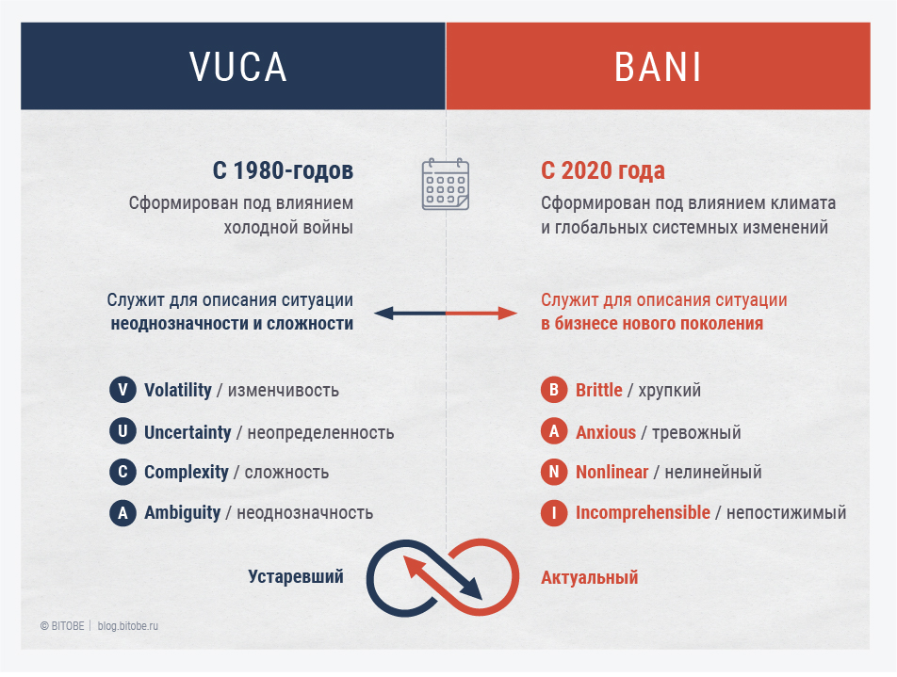


Slide 4

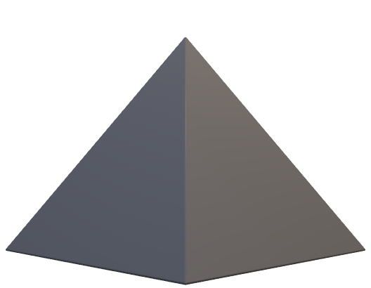
^{Эффективная коммуникация}
Дело Цель
Взрослый
(Преследователь)
Взрослый(Жертва)
Взрослый
(Спасатель)
Notes:
4

Slide 5
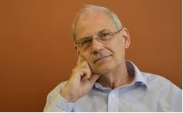
Коучинговые и менторинговые коммуникации — это партнерские развивающие диалоги, которые максимально раскрывают возможности человека, повышают его осознанность, способствуют достижению результатов, формированию ответственности за свою жизнь и результаты.
«Менторинг – это коучинг + использование своего опыта. Комбинация нашей мудрости и их мудрости
Ментор, используя свою мудрость, помогает менти приобрести свою мудрость, бросая вызов его (менти) мышлению»
Дэвид Клаттербак
Notes:
5

Slide 6
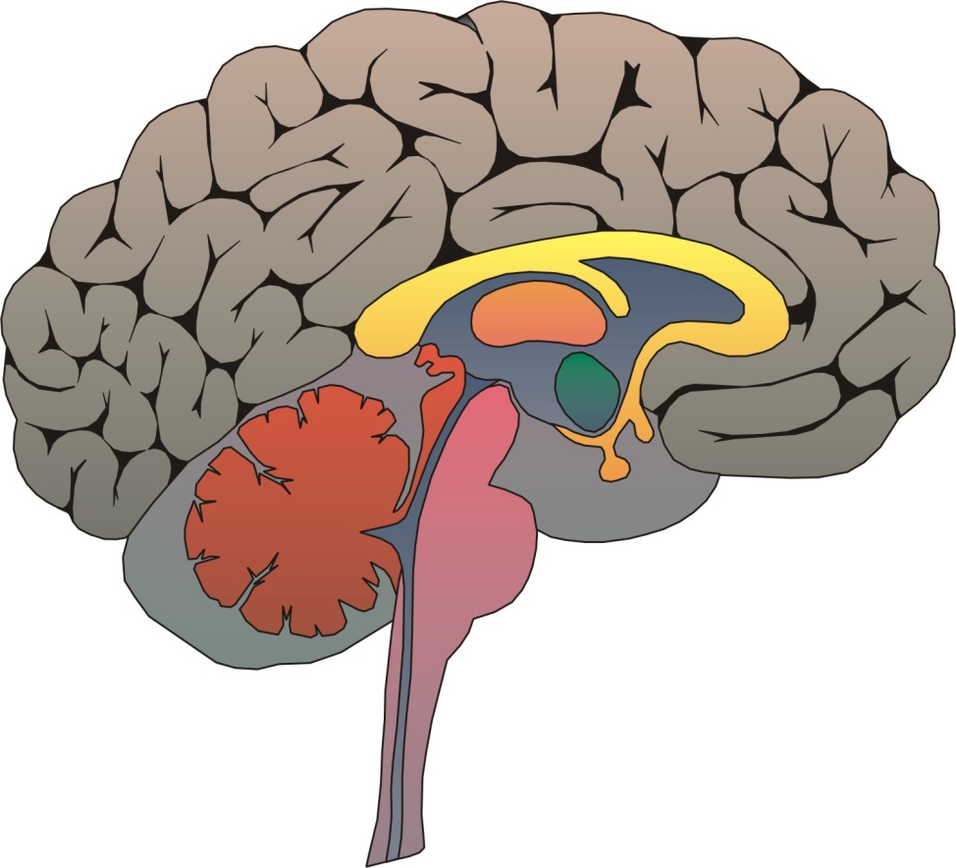
ПОЛ МАКЛИН ТЕОРИЯ ТРИЕДИНОГО МОЗГА
Неокортекс
Мозг млекопитающих
Рептильный мозг
Notes:
Исследования источников эмоций или аффектов в конце прошлого столетия позволили американскому ученому Полу Маклину выдвинуть теорию «триединого мозга (или разума)» человека. Согласно этой теории мозг в процессе своей эволюции прошел несколько стадий, которые наслаивались одна на другую.
Пол Д. Маклин (1 мая 1913 – 26 декабря 2007) был американским врачом и нейробиологом, который сделал значительные вклады в областях физиологии, психиатрии и мозгового исследования посредством его работы в Йельской Медицинской школе и Национальном Институте Психического здоровья. Эволюционная триединая мозговая теория Маклина предложила, чтобы человеческий мозг был в действительности тремя мозгами в одном.
Древний мозг, мозг рептилии отвечает за выполнение простейших базовых функций, за ежедневное, ежесекундное функционирование организма: дыхание, сон, циркуляция крови, сокращение мышц в ответ на внешнюю стимуляцию. Все эти функции сохраняются, даже когда сознание отключено, например во сне или при наркозе. Эта часть мозга называется мозгом рептилии, так как именно рептилии являются простейшими живыми существами, у которых встречается подобная анатомическая структура. Стратегию поведения «бежать или сражаться» тоже часто относят к функциям мозга рептилии. Ему порядка ста миллионов лет.
Средний мозг, лимбическая система надетая на древний мозг встречается у всех млекопитающих. Она участвует в регуляции функций внутренних органов, обоняния, инстинктивного поведения, памяти, сна, бодрствования , но в первую очередь лимбическая система отвечает за эмоции (поэтому эту часть мозга часто называют эмоциональным мозгом). Процессами, происходящими в лимбической системе, мы управлять не можем (за исключением наиболее просветлённых товарищей), но взаимообратная связь между сознанием и эмоциями существует постоянно. Ему порядка 50 миллионов лет.
И наконец, неокортекс, кора больших полушарий головного мозга, отвечает за высшую нервную деятельность. Именно эта часть мозга наиболее сильно развита у Homo sapience и определяет наше сознание. Здесь принимаются рациональные решения, ведется планирование, усваиваются результаты и наблюдения, решаются логические задачи. Можно сказать, что в этой части мозга формируется наше «я». И неокортекс, это единственная часть головного мозга, процессы в которой мы можем осознанно отследить. Это самый молодой вид мозга, ему два с половиной миллиона лет.
У человека все три части мозга развиваются и взрослеют именно в таком порядке. Ребёнок приходит в этот мир с уже сформированным древним мозгом, с практически сформированным средним мозгом и с очень «недоделанной» корой больших полушарий. В течение первого года жизни соотношение мозга новорожденного к размеру взрослого возрастает с 64% до 88% , а масса мозга удваивается, к 3 - 4 годам она утраивается.
Все три части мозга очень тесно между собой связаны и способны влиять друг на друга. Например в критической ситуации, когда нам угрожает опасность, доминирует рептильный мозг и реакция происходит на основании инстинктов, в тоже время возможности эмоционального и рационального разумов блокируются.
Для того, чтобы неокортекс работал в полную силу, и мы, как следствие, могли творчески мыслить, принимать разумные решения, делать наилучшие выбор и действовать максимально эффективно, необходимо, чтобы эмоциональный мозг был в состоянии покоя. В коучинге мы работаем, как с неокортексом, так и с лимбической системой, позволяя через различные техники успокоить эмоции и ясно увидеть будущее.

Slide 7
ИНСАЙТ
Лимбическая
система
(прошлое/здесь
и сейчас)
Эмоции+Логика
Неокортекс
(будущее)
Эмоции
Ощущения
Рефлексы
Безопасность
Цифры
Правила
Нормы
Законы
Нет доступа к
логике
Нет эмоций (готовые
социальные схемы)
Ресурс человека
IBCM
Международная бизнес школа
коучинга и менторинга

Slide 8
Состояния | Родитель | Взрослый | Ребенок
Стиль общения | Манипуляция | Партнерская позиция | Манипуляция
Типичные слова и выражения | Все знают.. Ты должен… Ты обязан.. | Как? Что? Вероятно. Возможно. | Обидно! Отвратительно! Вот здорово!
Состояние, Производимое впечатление | Надменное, сверх правильное, подавляющее | Внимательное Сфокусированное Заинтересованное Направленное на поиск решений | Неуклюжее Игривое Навязчивое Подавленное
Выражение лица | Нахмуренное Обеспокоенное Недовольное | Открытое Спокойное Внимательное | Восторженное Удивленное Испуганное
Позы | Руки, сложенные на груди Руки в бока Указующие жесты | Голова и туловище развернуты с наклоном к собеседнику Открытые позы | Спонтанная подвижность Руки что-то крутят, дергают
Notes:
Знаменитый психолог, автор книг «Люди, которые играют в игры», Эрик Берн считает, что у каждого человека есть три состояния Я, или, как еще говорят, три Эго-состояния, определяющие, как он ведет себя с окружающими и что из этого в итоге получается. Эти состояния называются так:
Родитель
Взрослый
Ребенок
Изучению этих состояний посвящен транзактный анализ. Берн считает, что мы в каждый момент своей жизни находимся в одном из этих трех состояний. Причем их смена может происходить сколь угодно часто и быстро: например, вот только что руководитель общался со своим подчиненным с позиции Взрослого, уже через секунду обиделся на него как Ребенок, а через минуту начал его поучать из состояния Родителя. Одну единицу общения Берн называет транзакцией. Отсюда и название его подхода — транзактный анализ.
Состояние «Родитель» ведет свое происхождение от родительских образцов поведения. В этом состоянии человек чувствует, думает, действует, говорит и реагирует точно так же, как это делали его родители, когда он был ребенком. Он копирует поведение своих родителей.
Вторая группа состояний Я заключается в том, что человек объективно оценивает то, что с ним происходит, рассчитывая возможности и вероятности на основе прошлого опыта. Это состояние Я Эрик Берн называет «Взрослый». Его можно сравнить с функционированием компьютера. Человек в позиции Я-Взрослый пребывает в состоянии «здесь и сейчас». Он адекватно оценивает свои действия и поступки, полностью отдает себе в них отчет и берет на себя ответственность за все, что он делает.
Каждый человек несет в себе черты маленького мальчика или маленькой девочки. Он порой чувствует, мыслит, действует, говорит и реагирует точно так же, как это делал в детстве. Это состояние Я называется «Ребенок». Его нельзя считать ребяческим или незрелым, это состояние только напоминает ребенка определенного возраста, в основном двух-пяти лет. Это мысли, чувства и переживания, которые проигрываются из детского возраста. Когда мы в позиции Эго-Ребенка, мы находимся в состоянии контролируемых, в состоянии объектов воспитания, объектов обожания, то есть в состоянии тех, кем мы являлись, когда были детьми.
Какое из трех состояний Я более конструктивное и почему?
Человек становится зрелой личностью, когда в его поведении доминирует состояние Взрослого. Если же преобладает Ребенок или Родитель, это приводит к неадекватному поведению и к искажению мироощущения. И поэтому задача каждого человека — добиться баланса трех Я-состояний с помощью усиления роли Взрослого.
В состоянии Ребенка у человека наблюдается достаточно большой перекос в сторону манипулирования, спонтанности реакций, а также нежелания или неспособности взять на себя ответственность за свои поступки. А в состоянии Родителя в первую и главную очередь доминирует контролирующая функция и перфекционизм, что тоже бывает опасно. Рассмотрим это на конкретном примере.
Человек совершил какую-то оплошность. Если у него доминирует Эго-Родитель, то он начинает ругать, пилить, «грызть» себя. Он постоянно прокручивает в голове эту ситуацию и что он сделал не так, корит себя. И эта внутренняя «пилёжка» может продолжаться сколь угодно долго. И в этом смысле состояние Эго-Родителя не является конструктивным. Ситуация не меняется, а психическое напряжение возрастает.
А как в такой ситуации ведет себя Взрослый? Эго-Взрослый говорит: «Да, здесь я сделал ошибку. Я знаю, как ее исправить. В следующий раз, когда возникнет такая же ситуация, я вспомню этот опыт и попробую избежать такого исхода. Я всего лишь человек, я не святой, у меня могут быть ошибки». Так разговаривает с собой Эго-Взрослый. Он разрешает себе ошибку, берет на себя ответственность за нее, он ее не отрицает, но эта ответственность здравая, он понимает, что не все в жизни от него зависит. Он извлекает опыт из данной ситуации, и этот опыт становится для него полезным звеном в следующей подобной ситуации.
Что же в подобной ситуации делает человек, который находится в состоянии Эго-Ребенка? Он обижается. Почему так происходит? Если Эго-Родитель берет на себя гиперответственность за все, что происходит, и поэтому так сильно себя ругает, то Эго-Ребенок, наоборот, считает, что если что-то получилось не так, то это виноваты мама, начальник, друг или кто-то еще. А раз они виноваты и поступили не так, как он ожидал, то они его разочаровали. Он на них обиделся и решил, что отомстит, ну, или перестанет с ними разговаривать.
Таким образом, Эрик Берн считает, что мы не должны допускать в своем поведении доминирования состояний Ребенка и Родителя.

Slide 9




ГЛАВНЫЕ ОТЛИЧИЯ КОУЧИНГОВОЙ КОММУНИКАЦИИ
Недирективность
Безоценочность
Работа с будущем
Позиция наблюдателя

Slide 10
Результаты коучинга и менторинга
C 2011года: Проекты по внедрению коучинга и менторинга: Сбербанк РФ, Центробанк РФ Волго - Вятский регион, «Лукойл», Правительство Татарстан, Правительство Нижегородской области, Банк Хлынов, «Фреш Авто» и т.д.
С 2019года: IBCM - cоорганизатор программ ЕБРР по менторингу для женщин предпринимателей в Казахстане, Таджикистане, Киргизии, Монголии

Slide 11
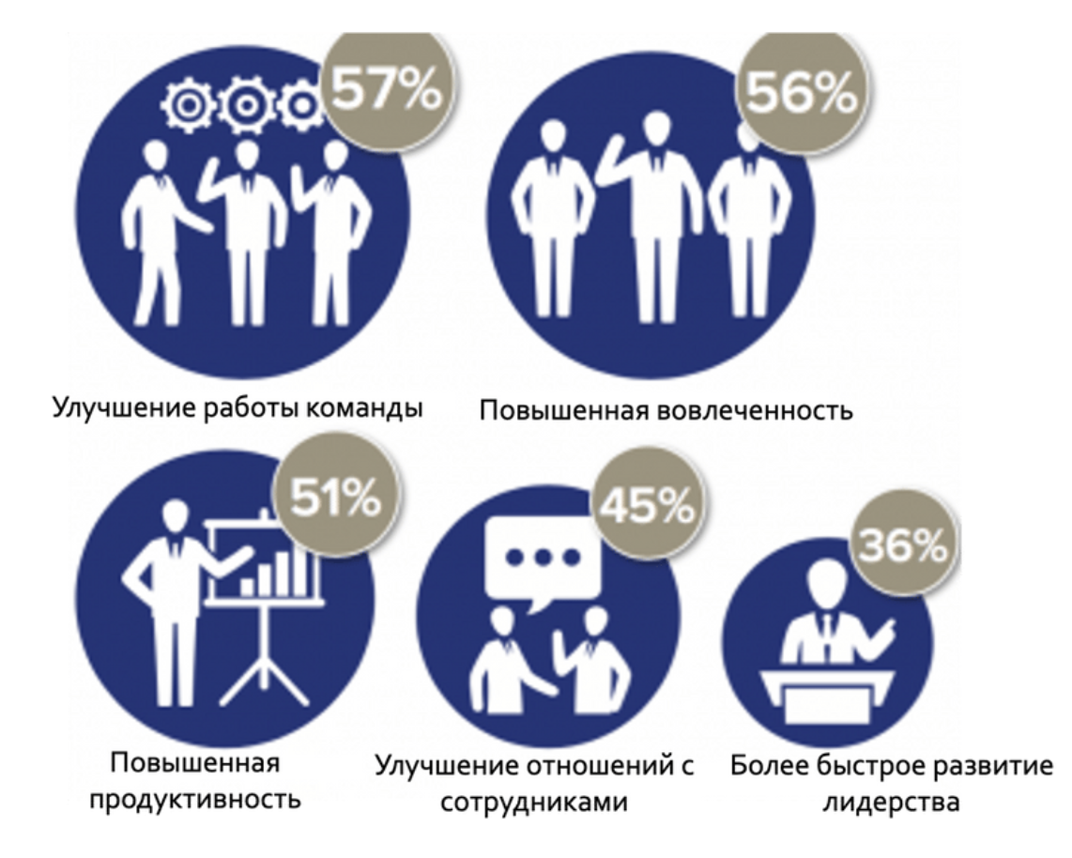
Результаты коучинга и менторинга
Наиболее важные индикаторы воздействия коучинга и менторинга на человека / команду / организацию

Slide 12
Статистика номинантов и победителей
(27)
(12)
(2)
(3)

Slide 13
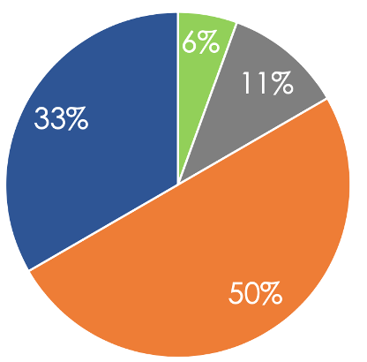
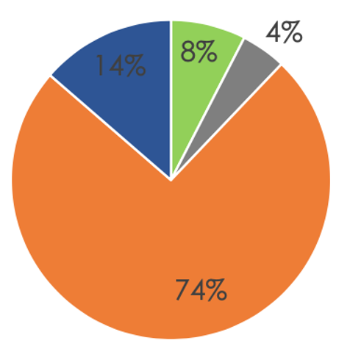
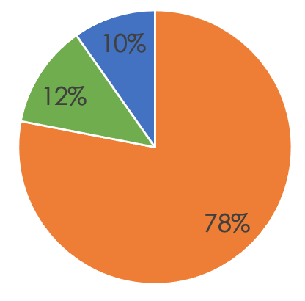
Динамика оценки взаимодействия в парах
прошедших обучение
Не прошедшие обучение
Прошедшие обучение
в июне 2021
Прошедшие обучение
в декабре 2021

Slide 15






www.ibcmschool.com
info@ibcmschool.com
/ibcmschool
/ibcmschool
+7 951 917 01 85
Международная бизнес-школа коучинга и менторинга
International Business School of Coaching and Mentoring
Желаем удачи!
Благодарим за внимание!

